Slide 2
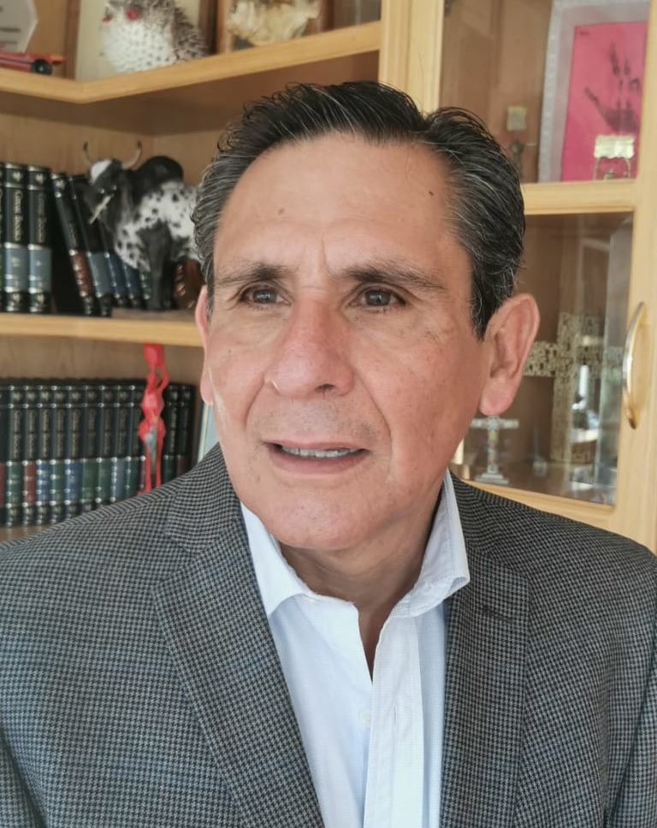
Cambio Climático
Conceptos básicos, Conclusiones de la Cumbre de Naciones Unidas (COP26)
Mario
Tiscareño L.
Director de Riesgos Agroclimáticos
PROAGRO

Slide 3
Glasgow, Escocia
31 oct – 12 de nov, 2021
120 líderes mundiales
Más de 40,000 participantes
22,274 delegados
14,124 observadores
3,886 representantes de los medios

Slide 4
Conceptos básicos, Conclusiones de la Cumbre de Naciones Unidas (COP26)
COP26 - el Pacto de Glasgow para el Clima, el fruto de las intensas negociaciones sostenidas entre cerca de 200 países
“La COP26 reflejó los intereses, las condiciones, las contradicciones y la voluntad política en el mundo actual. Suponen un paso importante, pero, desgraciadamente, la voluntad política colectiva no ha sido suficiente para superar algunas contradicciones fuertemente arraigadas.”
António Guterres
Secretario General de las Naciones Unidas.

Slide 5
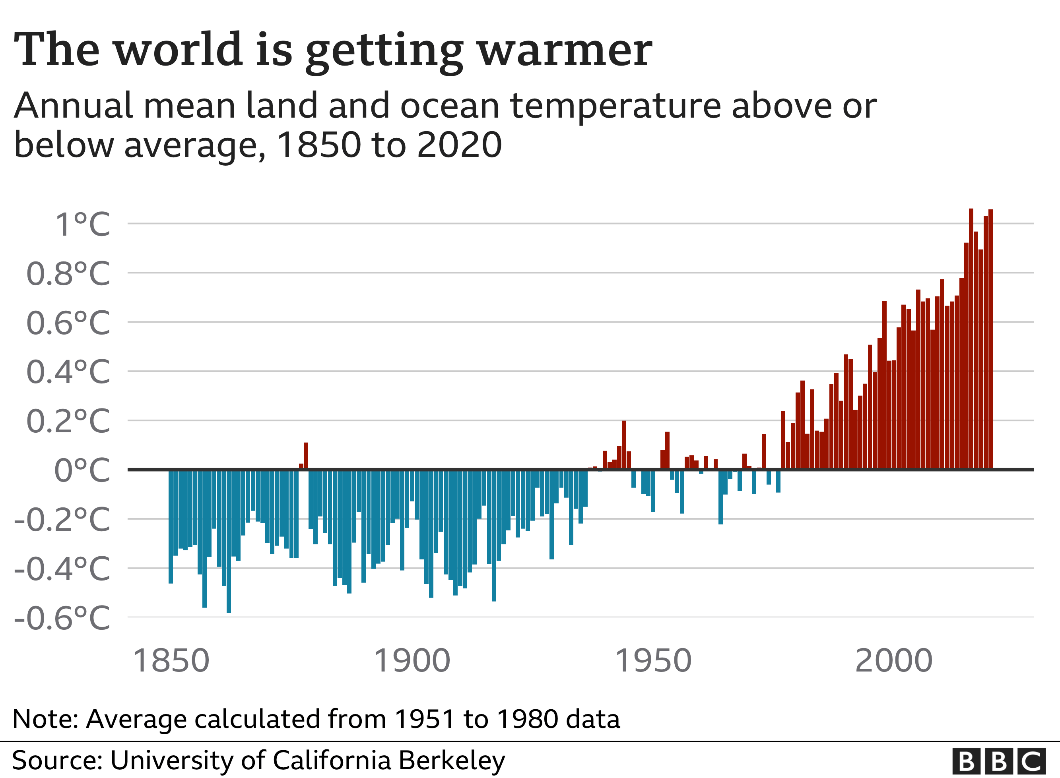
Conceptos básicos, Conclusiones de la Cumbre de Naciones Unidas (COP26)
Repunte de las emisiones de GI …

Slide 6
Conceptos básicos, Conclusiones de la Cumbre de Naciones Unidas (COP26)
Retroceso de algunos países en la tasa de emisiones

Slide 7
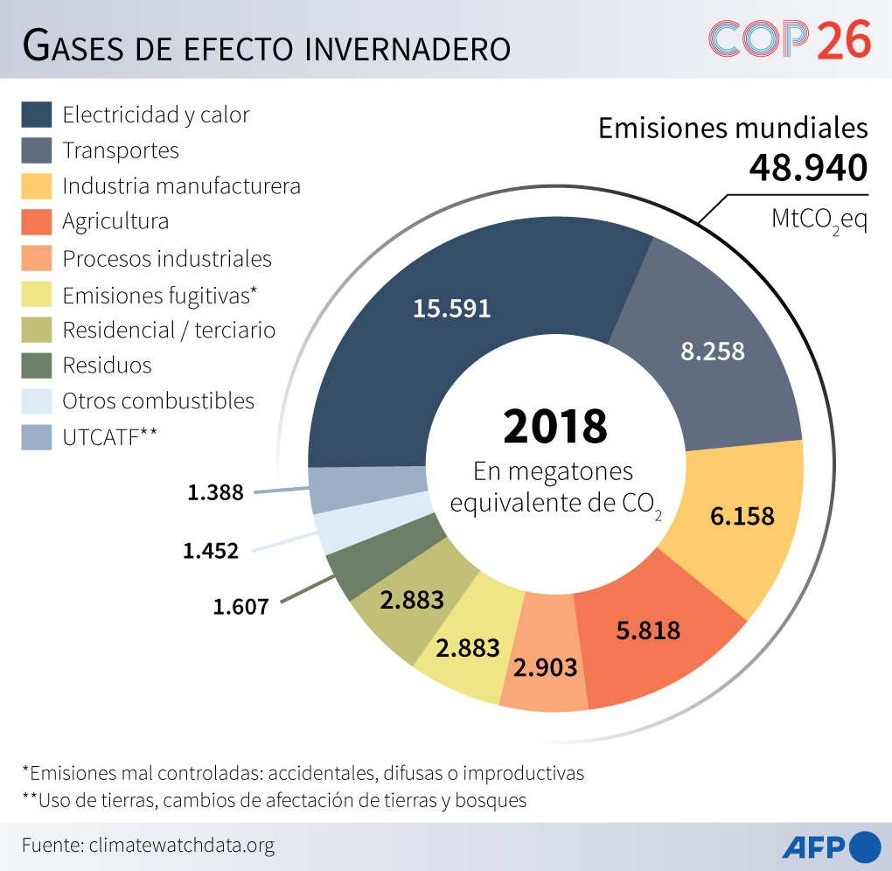
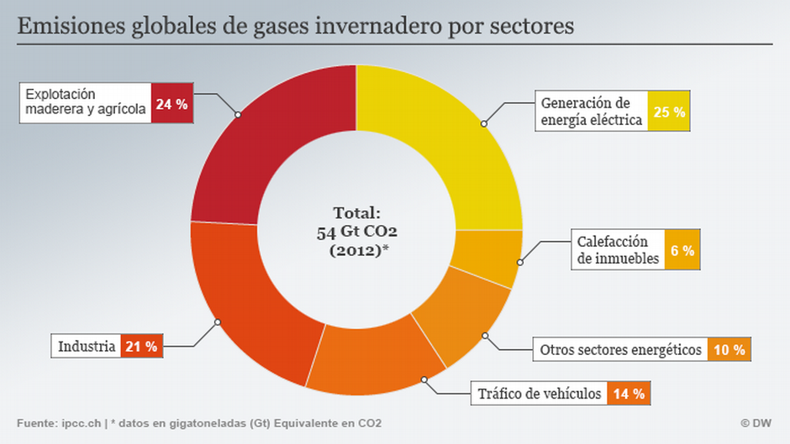
Conceptos básicos, Conclusiones de la Cumbre de Naciones Unidas (COP26)
Contribución de Gases de Efecto Invernadero
Agricultura
11.9%

Slide 8
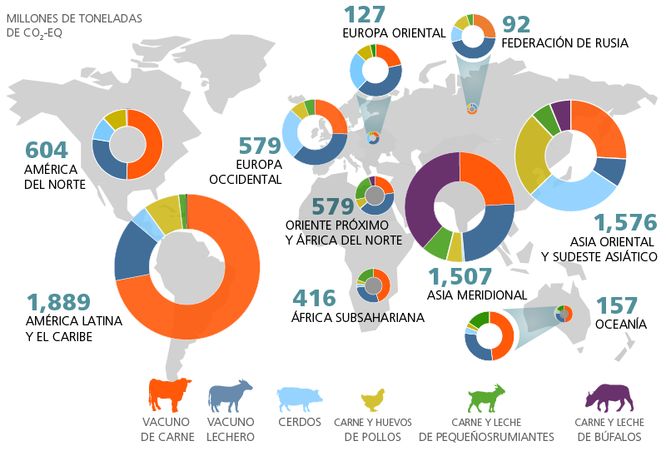
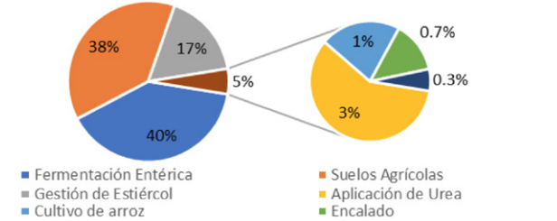
Conceptos básicos, Conclusiones de la Cumbre de Naciones Unidas (COP26)
Emisiones del Sector Ganadero
Rol de la agricultura en el Cambio Climático
Emisiones en la Producción Agrícola

Slide 9
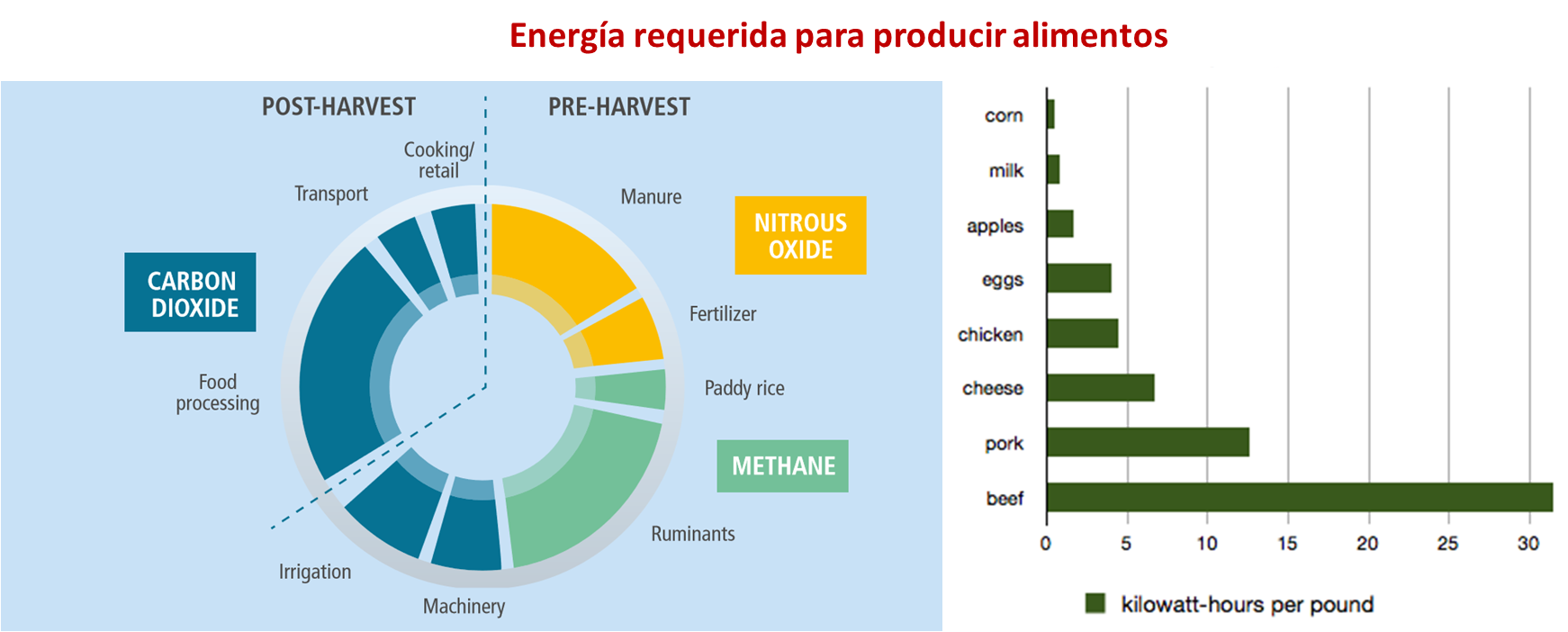
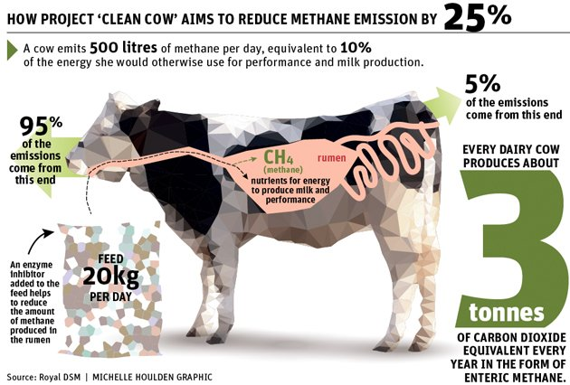
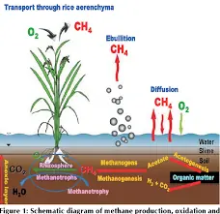
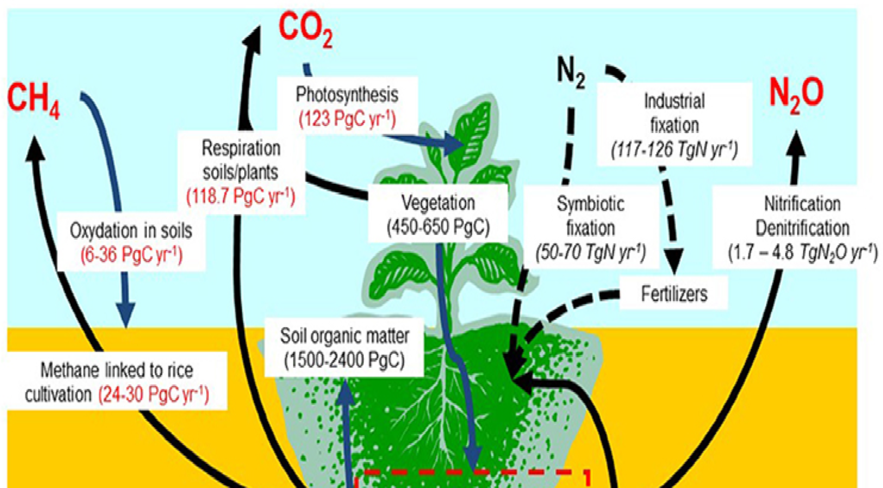
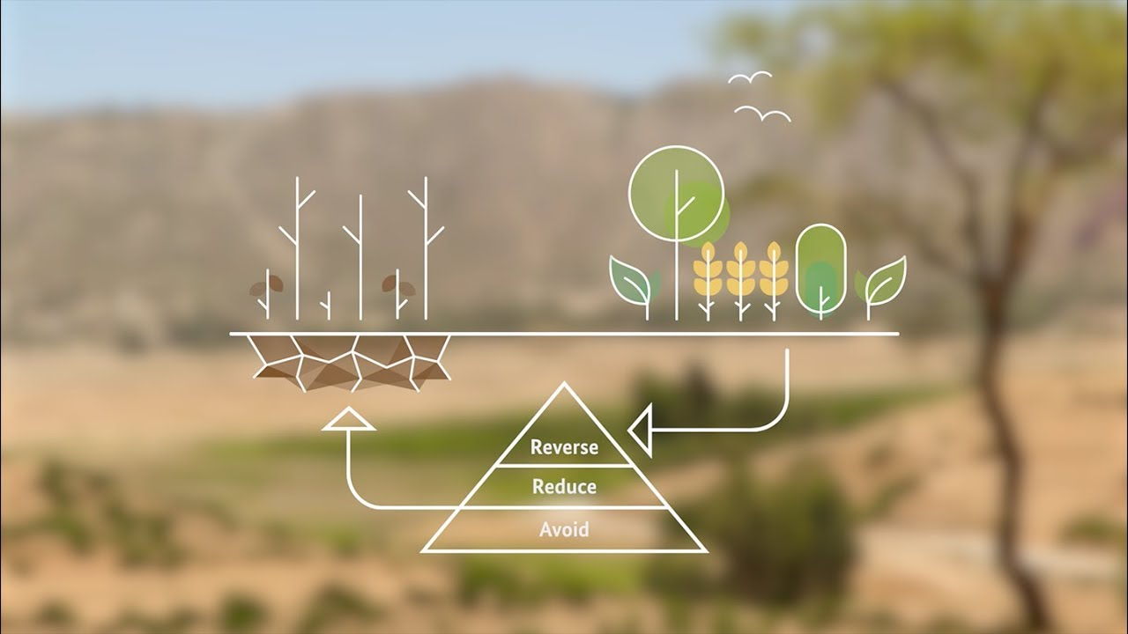
Conceptos básicos, Conclusiones de la Cumbre de Naciones Unidas (COP26)
Rol de la agricultura en el Cambio Climático
Emisiones de Metano
Perdida del Carbono Orgánico en el Suelo
Deforestación y Desertificación

Slide 10
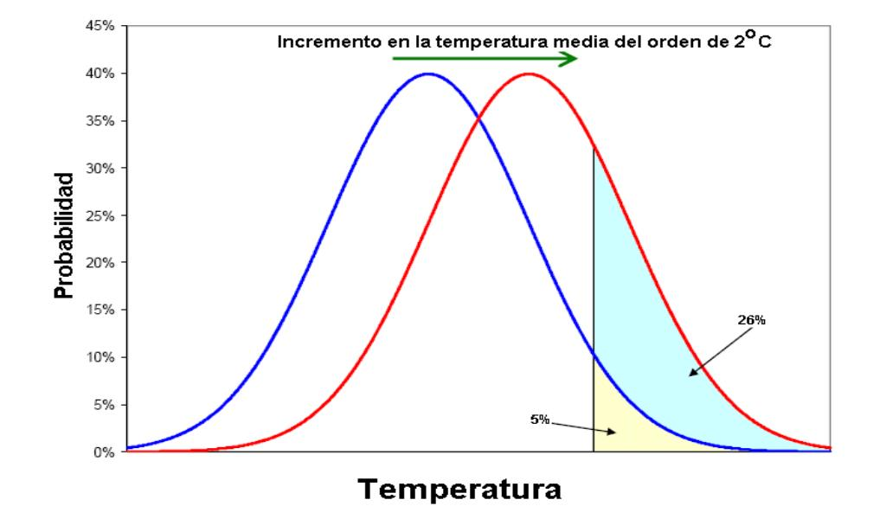
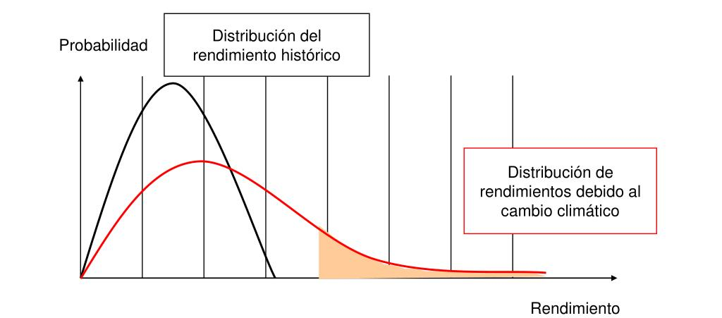
Conceptos básicos, Conclusiones de la Cumbre de Naciones Unidas (COP26)
Impactos
en la
Agricultura

Slide 11
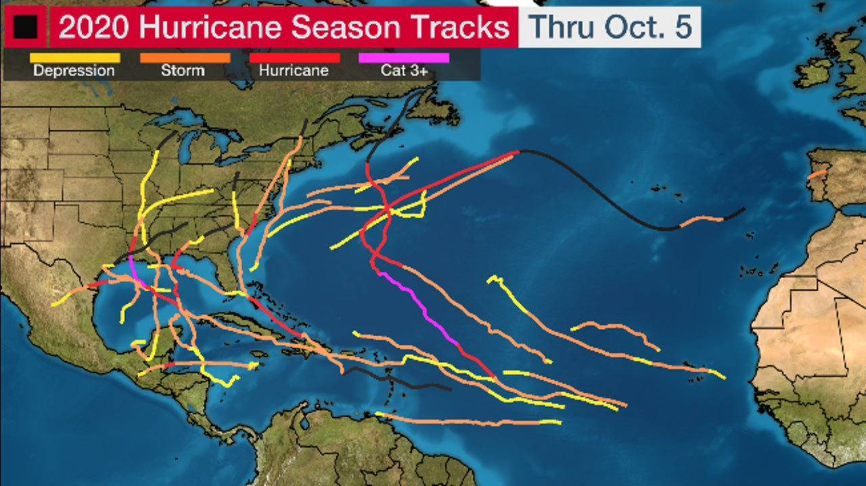
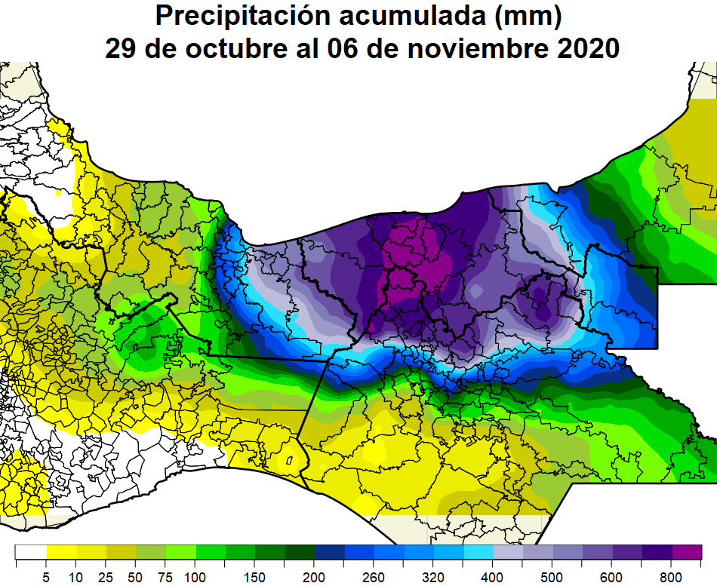
Conceptos básicos, Conclusiones de la Cumbre de Naciones Unidas (COP26)
2020 Récord del número de huracanes e inundaciones

Slide 12
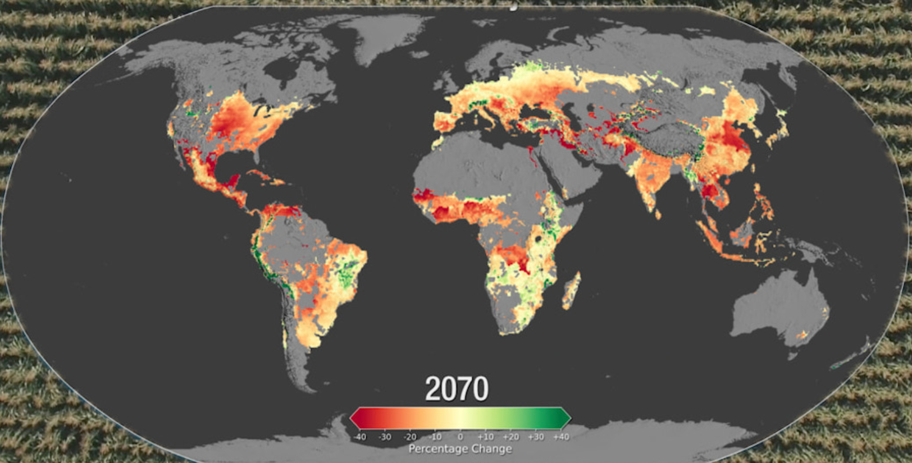
Conceptos básicos, Conclusiones de la Cumbre de Naciones Unidas (COP26)
NASA, estima una caída del 24% en del rendimiento mundial del maíz

Slide 13
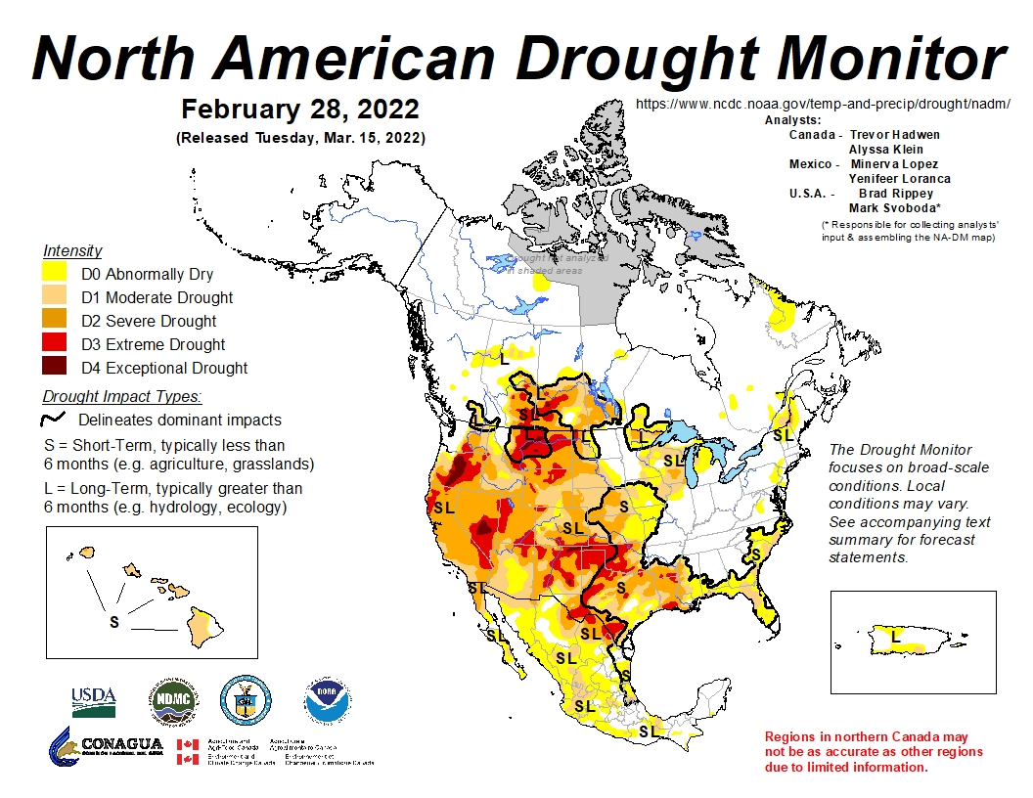
La Gran sequía de Norteamérica

Slide 14
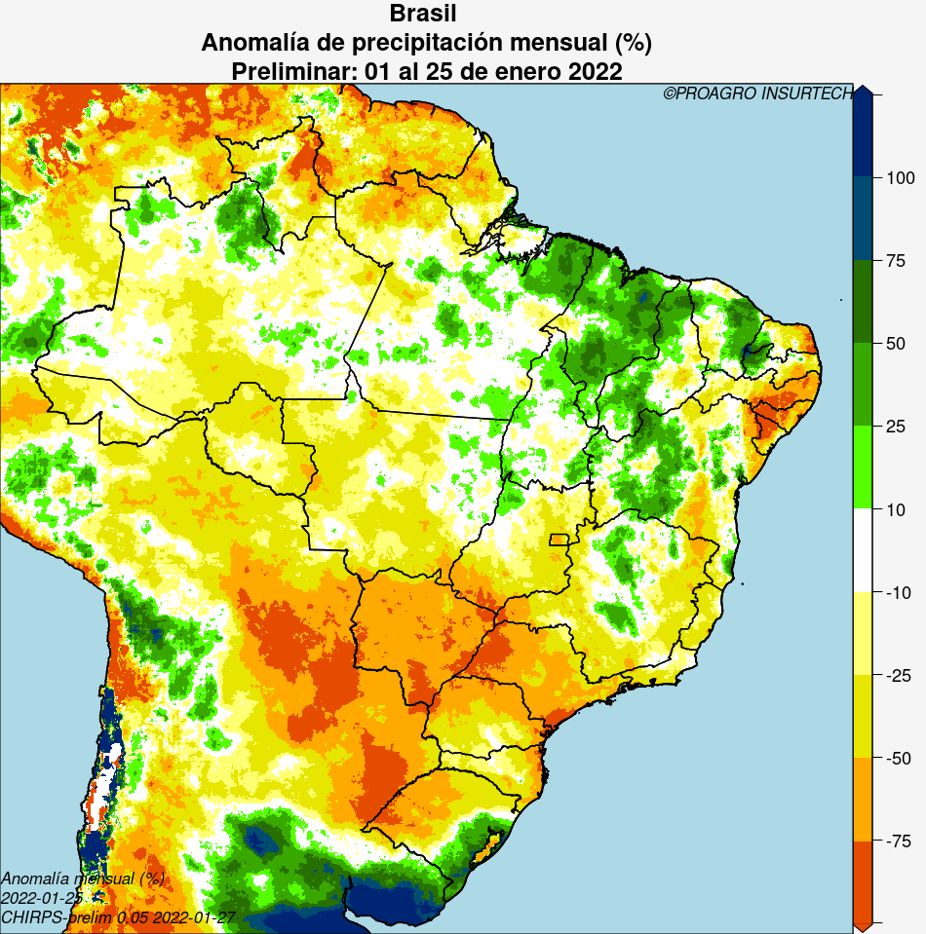
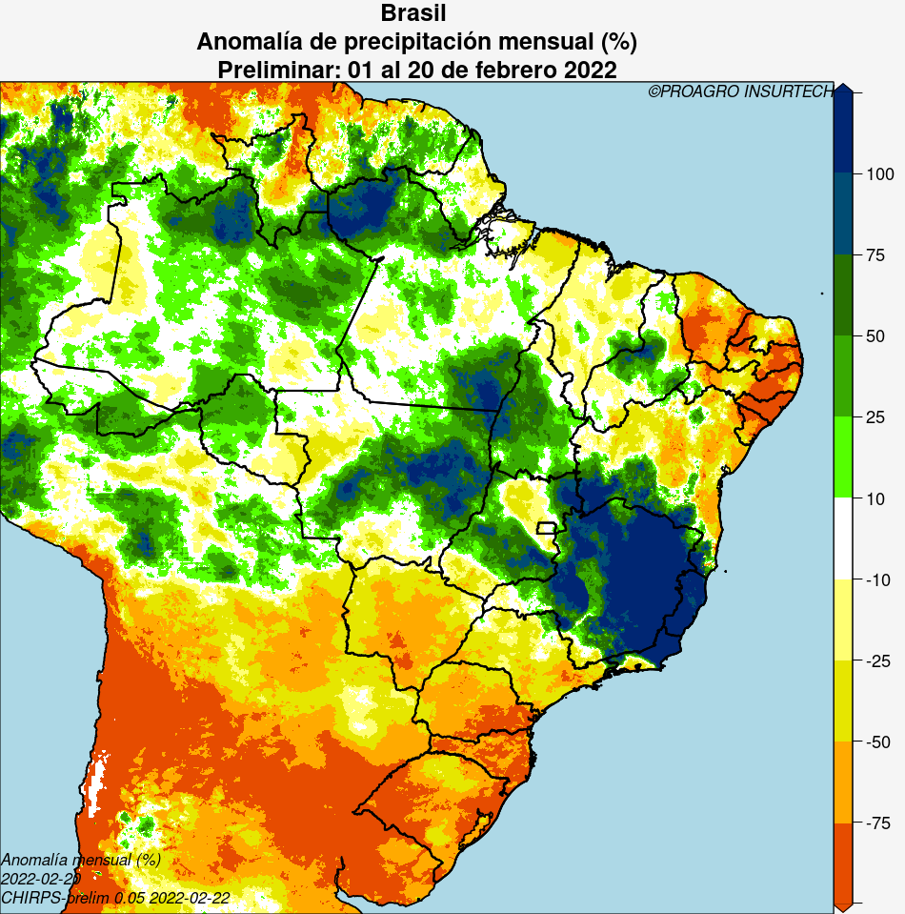
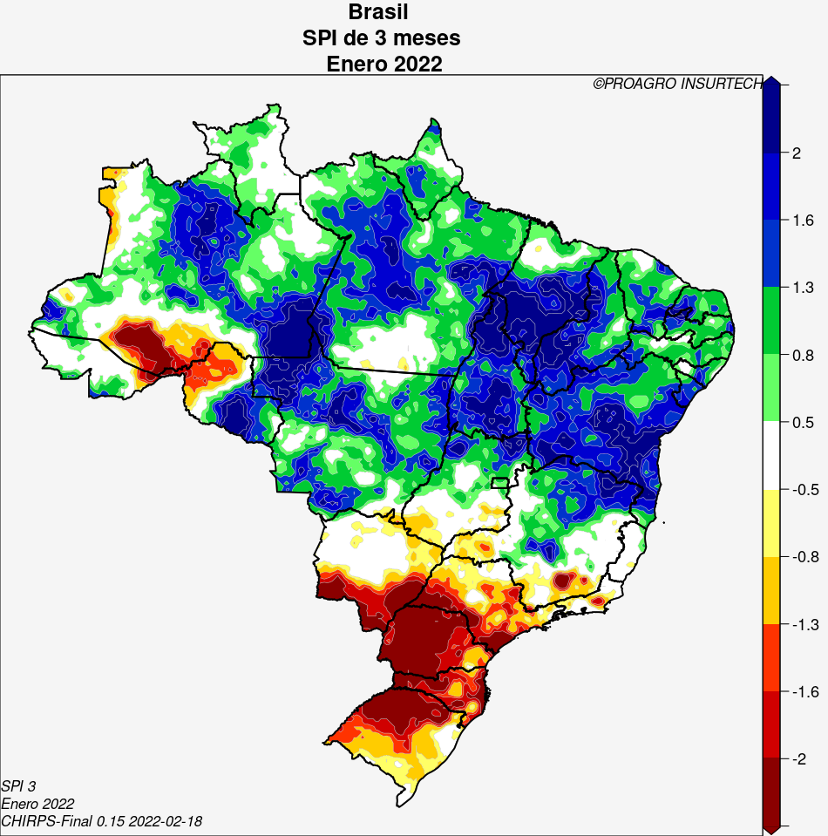
Precipitación registrada
Anomalía (%)
ENERO
FEBRERO
Sequía en Sudamérica
SPI, Nov-Ene
De las anomalías:
Los colores amarillos a naranjas indican déficit de lluvia o por debajo de lo normal.
Los colores verdes a azules indican lluvia por arriba de lo normal o superávit.
Muestra la precipitación total en el mes

Slide 15
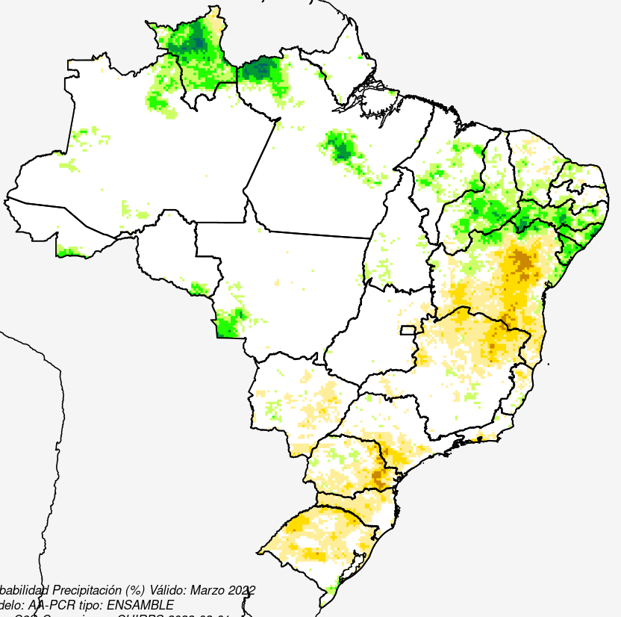
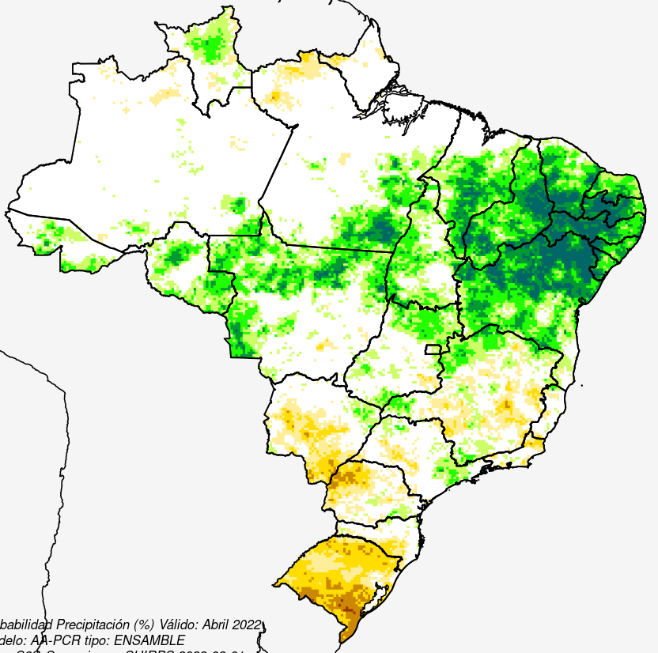
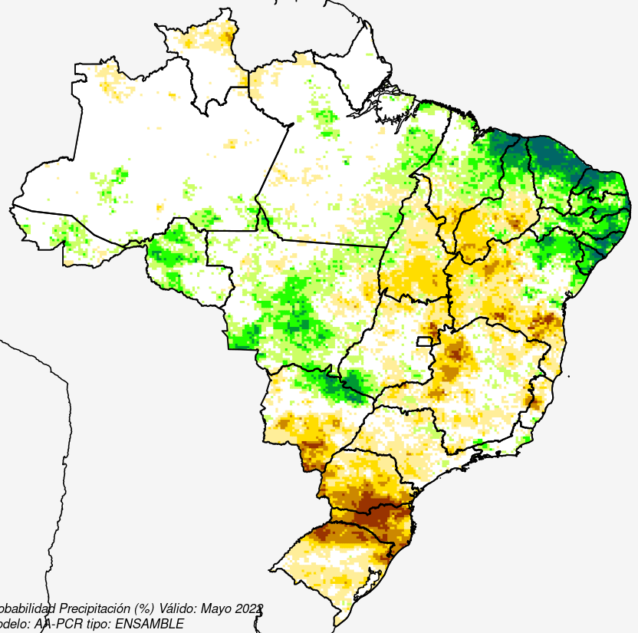
Conceptos básicos, Conclusiones de la Cumbre de Naciones Unidas (COP26)
Sequía en Brasil
Pronóstico probabilístico de precipitación
Probabilidad
en terciles (%)
marzo 2022
abril 2022
mayo 2022
Arriba de lo normal
Debajo de lo normal

Slide 16
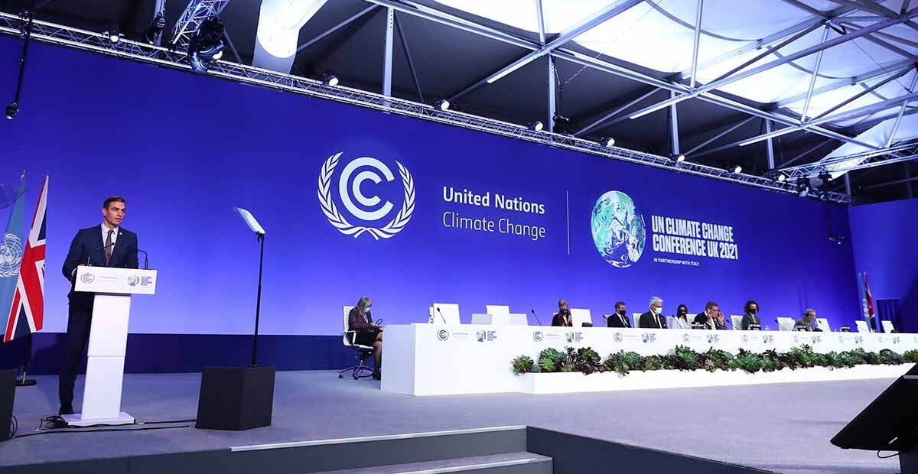
Conceptos básicos, Conclusiones de la Cumbre de Naciones Unidas (COP26)
Acuerdos
Y
Conclusiones

Slide 17
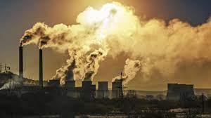
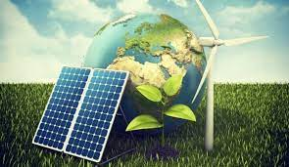
Conceptos básicos, Conclusiones de la Cumbre de Naciones Unidas (COP26)
Puntos de acuerdo …
Emisiones
Reducción de los Gases de Invernadero causantes del Cambio Climático, tratando que la temperatura no aumente más de 1.5 °C, considerando como 2.4 °C como una catástrofe.
Carbón
Reducción del los combustibles a base de carbón fósil, responsable del 40% de la CO2 emisión anual. Eliminar los subsidios de los combustibles fósiles.
Países en Desarrollo
Que más países cambien a energías limpias. Los expertos afirman … algunos países de África y LATAM no han dedicado esfuerzos suficientes al respecto.

Slide 18
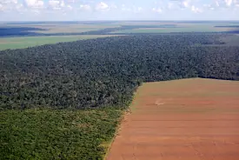
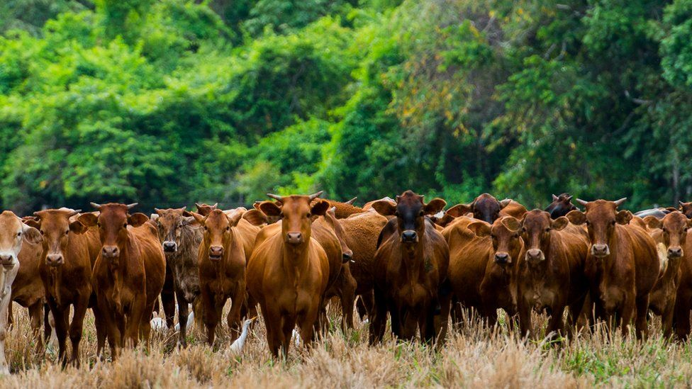
Conceptos básicos, Conclusiones de la Cumbre de Naciones Unidas (COP26)
Puntos de acuerdo …
Bosques
Líderes de mas de 100 países – con el 85% de los bosques del mundo – proyectan parar la deforestación en el 2030.
Metano
Reducir la emisión de metano al 30% para el año 2030

Slide 19
Conceptos básicos, Conclusiones de la Cumbre de Naciones Unidas (COP26)
Compromisos
El carbón, como el combustible fósil más contaminante, deberá ir abandonándose de forma gradual durante los próximos años. Aun así, el acuerdo no recoge plazos, porque muchos países que dependen en gran medida de este mineral para su desarrollo.
También deberán ir eliminándose las subvenciones a los combustibles fósiles, cuyo consumo ha sido señalado por primera vez como principal causante del cambio climático.
Frenar ese calentamiento en 1,5 °C. Para esto, las emisiones de gases de efecto invernadero deberán reducirse un 45 % antes de 2030.
La financiación de la adaptación climática en los países en vías de desarrollo no se ha cumplido, ya para el 2020 se tenia programado 100,000 M USD.
Pasan a regularse a nivel global los mercados de carbono, que es el costo que deberán pagar las empresas por derechos de emisión de gases de efecto invernadero y compensar su huella de carbono.

Slide 20
Conceptos básicos, Conclusiones de la Cumbre de Naciones Unidas (COP26)
Compromisos
Freno a la deforestación. Detenerla antes de 2030, 148 países han firmado y se han comprometido a cumplirla.
Atención al metano. Un gas de efecto invernadero más potente que el CO₂. 103 países acordaron, pero faltaron China, Rusia e India.
Fin a las centrales de carbón. Más de 40 países acordaron cerrar sus centrales térmicas de carbón entre 2030 y 2040.
Aceleración hacia la movilidad sostenible. Más de 30 países y seis grandes nombres de la industria automotriz dejarán de vender autos y furgonetas que consuman combustibles fósiles antes de 2035.

